Slide 1


Slide 2

PROCESO DE SELECCIÓN
2025
LICENCIATURA EN ADMINISTRACIÓN FINANCIERA

Slide 3

Administración Financiera
Toma de Decisiones

Slide 4
“Antes de convertir tu idea en un negocio, obtén información y has planes para tener una proyección del resultado que obtendrá el negocio”
Prepara Tu plan de Negocios
Tu Plan de mercado
Organización del Negocio
Inversión y Costos (Capital Inicial, Financiamiento)
Mario Rizo

Slide 5
¿Que son las Finanzas?
Es el arte de administrar dinero
Es el estudio del dinero y otros recursos
“Es la disciplina que, mediante el auxilio de otras, tales como la contabilidad, el derecho y la economía, trata de optimizar el manejo de los recursos humanos y material de la empresa, de tal forma que, sin comprometer su libre administración y desarrollo futuro, obtenga un beneficio máximo y equilibrado para los dueños o socios, los trabajadores y la sociedad.”
Ortega Castro A. 2008, Introducción a las Finanzas, México, McGraw Hill

Slide 6
¿Que es Administración Financiera?
Es una fase de la administración general que tiene por objetivo maximizar el patrimonio de una empresa, mediante la obtención de recursos financieros por aportaciones de capital u obtención de créditos, su correcto manejo y aplicación, así como la coordinación eficiente del capital de trabajo, inversiones y resultados, mediante la presentación e interpretación de información para la toma de decisiones acertadas.
Así, la función de decisión de la administración financiera puede desglosarse en tres áreas importantes: decisiones de inversión, de financiamiento y de administración de bienes.

Slide 7
OBJETIVO DE LA ADMINISTRACION FINANCIERA
“MAXIMIZAR RECURSOS”
COSTO DE OPORTUNIDAD
Beneficio o utilidad que se deja de percibir al escoger una alternativa

Slide 8

Deficiencias financieras
Es una práctica común de las empresas (sobre todo en las micro, pequeñas y medianas) incurrir en una serie de errores administrativos que redundan en una casi nula administración financiera de sus recursos. Todo ello da como resultado que la empresa se encuentre en una crisis real de existencia, pues la toma de decisiones se lleva a cabo generalmente por “corazonadas” o por asesorías mal encausadas.

Slide 9


Deficiencias financieras
De lo anterior, tomaremos los principales rubros en que se presentan tales deficiencias y manejaremos algunas sugerencias para su posible corrección
DEFICIENCIAS DE EFECTIVO
INSUFICIENCIA DE EFECTIVO
Se da cuando la empresa no puede cubrir sus deudas inmediatas que deben haberse previsto por lo menos un mes antes, a través del presupuesto de caja.
CAUSAS INTERNAS
No preparar presupuesto de caja o no hacerlo con oportunidad.
Fallas en sus departamentos de crédito y cobranza.
Descuidar su rotación de cuentas por pagar y cuentas por cobrar.
Exagerar sus compras de inventarios.
No solicitar con oportunidad préstamos para situaciones difíciles.

Slide 10

Deficiencias financieras (IE)
CAUSAS EXTERNAS
Ninguna.
CONSECUENCIAS
Descrédito de la empresa.
Insolvencia.
Falta de estabilidad.
SUGERENCIAS
Incrementar su capital.
Tramitar plazos mayores a sus proveedores y acreedores.
Solicitar préstamos.

Slide 11
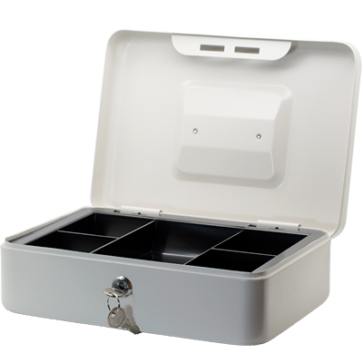

Deficiencias financieras (SE)
SOBREINVERSIÓN DE EFECTIVO
Se presenta cuando el promedio de efectivo sea más del doble de los pagos mensuales.
CAUSAS INTERNAS
Exceso de capital en relación a la capacidad de operaciones de la empresa.
Mala administración al no aprovechar sus excedentes en rubros más productivos.
CAUSAS EXTERNAS
Ninguna

Slide 12
Deficiencias financieras (SE)
CONSECUENCIAS
Pérdida de su poder adquisitivo cada día que no se utilicen sus excedentes.
Los inversionistas pierden intereses y descuidan inversiones más productivas.
SUGERENCIAS
Distribuir utilidades.
Invertir en valores.
Liquidar adeudos.

Slide 13

Deficiencias financieras (I.In)
DEFICIENCIAS DE INVENTARIOS
INSUFICIENCIA DE INVENTARIOS
Se da cuando no es posible surtir las demandas del mercado.
CAUSAS INTERNAS
Insuficiencia de capital de trabajo.
Falta de coordinación entre los departamentos involucrados.
CAUSAS EXTERNAS
Incumplimiento de los proveedores.
CONSECUENCIAS
Pérdida de ventas.
Pérdida de clientes.

Slide 14
Deficiencias financieras (I.In)
SUGERENCIAS
Aumentar el capital para poder aumentar el volumen de operaciones.
Buscar y tener varios proveedores.
Buscar algún producto que pueda sustituir al que normalmente vende la empresa.
Coordinar las funciones de producción y compras con ventas.

Slide 15
Deficiencias financieras (S. In)
SOBREINVERSIÓN DE INVENTARIOS
Se da cuando los inventarios son superiores a la demanda del mercado.
CAUSAS INTERNAS
El deseo de no perder la reputación mercantil, por la falta de existencia.
Deficiente Administración: Cuando en una empresa no existe coordinación entre sus elementos productivos, compras y ventas.

Slide 16


Deficiencias financieras (S. In)
Acciones Especulativas: Cuando se trata de obtener utilidades ajenas a las operaciones propias del negocio, haciendo inversiones cuantiosas aprovechando el bajo costo del producto o bien, descuentos que le ofrecen sus proveedores.
Acción Fraudulenta: Por lo regular se origina en el departamento de compras, cuando el interés general se subordina al interés particular, y el jefe de compras trata de obtener buenas comisiones y realiza compras sin analizar las necesidades de la empresa.

Slide 17

Deficiencias financieras (S. In)
CAUSAS EXTERNAS
Aparición de productos sustitutos.
Por cambio de gusto en el público consumidor.
Por otros factores socioeconómicos.
CONSECUENCIAS
Pérdida de utilidades.
Mermas en mercancía.
Aumento de gastos de mantenimiento.
Obsolescencia de inventarios.
SUGERENCIAS
Establecer un control de mínimos y máximos.
Coordinar los departamentos involucrados.

Slide 18
Deficiencias financieras (S.C)
SOBREINVERSIÓN DE CLIENTES
Se da cuando la empresa se ha excedido en el otorgamiento de crédito y en aquellas circunstancias en que no ha sido posible lograr la cobranza de la cartera.
CAUSAS INTERNAS
El afán de vender y obtener un gran volumen de ventas.
Que los límites establecidos para cada tipo de cliente no sean observados por los vendedores.
Que el departamento de crédito y cobranza no cumpla con las funciones de investigar al cliente para señalar la aprobación y límite del crédito.
Fraudes.

Slide 19
Deficiencias financieras (S.C)
CAUSAS EXTERNAS
Recesión en la economía.
CONSECUENCIAS
Pérdida por créditos incobrables.
Gastos de litigio.
Aumento de gastos de gente involucrada en la cobranza.
Falta de liquidez.
SUGERENCIAS
Establecer límites de crédito.
Efectuar análisis antes de otorgar crédito.
Cambiar los canales de cobranza.

Slide 20
Deficiencias financieras (S.A)
SOBREINVERSIÓN DE ACTIVO FIJO
Sucede cuando la capacidad real de la empresa no es correcta, es decir, que no está trabajando a toda su capacidad.
CAUSAS INTERNAS
Una mala planeación de la inversión.
Una mala evaluación del mercado.
Una tendencia a la baja del renglón de ventas.

Slide 21
Deficiencias financieras (S.A)
CAUSAS EXTERNAS
Oferta de maquinaria pagadera a largo plazo.
CONSECUENCIAS
Aumento en los gastos de conservación y mantenimiento.
Mayores pagos por primas de seguros.
Pérdida de utilidades.
SUGERENCIAS
Analizar la posibilidad de vender ese activo.
Analizar la posibilidad de rentar ese activo.

Slide 22
Deficiencias financieras (In.V)
INSUFICIENCIA DE VENTAS
Cuando el volumen de ventas es menor que el volumen de producción, podemos decir que existe una insuficiencia en ventas.
CAUSAS INTERNAS
Mala administración.
Falta de coordinación entre producción y ventas.
Falta de promoción.
Falta de publicidad.
Canales de distribución inadecuados.
Restricciones en el crédito.

Slide 23

Deficiencias financieras (In.V)
CAUSAS EXTERNAS
Aparición de productos sustitutos.
Desarrollo de la competencia.
Crisis económica.
CONSECUENCIAS
Disminución de utilidades.
Margen limitado para cubrir los gastos.
SUGERENCIAS
Mejor administración de ventas.
Hacer una buena investigación de mercado.
Estudiar bien las políticas de crédito para no establecer límites muy rígidos.
Efectuar una buena promoción.

Slide 24

Deficiencias financieras (In.U)
INSUFICIENCIA DE UTILIDADES
Cuando las utilidades alcanzadas (si es que existen) no están en relación con el capital invertido o bien, cuando los dividendos que se reparten a los accionistas no son satisfactorios, es cuando existe insuficiencia de utilidades.
CAUSAS INTERNAS
Insuficiencia de ventas.
Costos excesivos.
Gastos de operación excesivos.

Slide 25
Deficiencias financieras (In.U)
CAUSAS EXTERNAS
Crisis económica.
CONSECUENCIAS
Se limitará el desarrollo de la empresa por no tener fuentes de capital interno.
Si existen pérdidas para la empresa, correrá peligro de cerrar.
SUGERENCIAS
Corregir la insuficiencia en ventas.
Corregir los gastos y costos excesivos.

Slide 26
Decisión Financiera
Aquí el director financiero se ocupa de los componentes del lado derecho del balance.
Si usted observa la combinación de financiamientos para empresas en todas las industrias, verá marcadas diferencias.
Algunas compañías tienen deudas relativamente grandes, mientras que otras casi están libres de endeudamiento.
¿El tipo de financiamiento empleado marca la diferencia? Si es así, ¿por qué? Y, ¿se puede considerar una mezcla de financiamientos como la mejor?

Slide 27
Decisión de Administración de Bienes
Una vez que se adquieren los bienes y se obtiene el financiamiento adecuado, hay que administrar esos bienes de manera eficiente.
El director financiero tiene a su cargo responsabilidades operativas de diferentes grados en relación con los bienes existentes. Estas responsabilidades requieren que se ocupe más de los activos corrientes que de los activos fijos. Una gran parte de la responsabilidad de la administración de activos fijos recae en los gerentes operativos que emplean esos bienes.

Slide 28
Lo que dice su compañía acerca de su meta corporativa
“Crear un valor superior para los accionistas es nuestra más alta prioridad”.
Fuente: Associated Banc-Corp, Informe anual 2006.
“La responsabilidad principal de FedEx es crear valor para los accionistas”.
Fuente: FedEx Corporation, SEC Form Def 14A para el periodo que termina el 25/9/2006.
“…[el consejo de directores] está unido en nuestra meta para asegurar que McDonald’s luche por mejorar el valor para los accionistas”.
Fuente: McDonald’s Corporation, Informe anual 2006

Slide 29
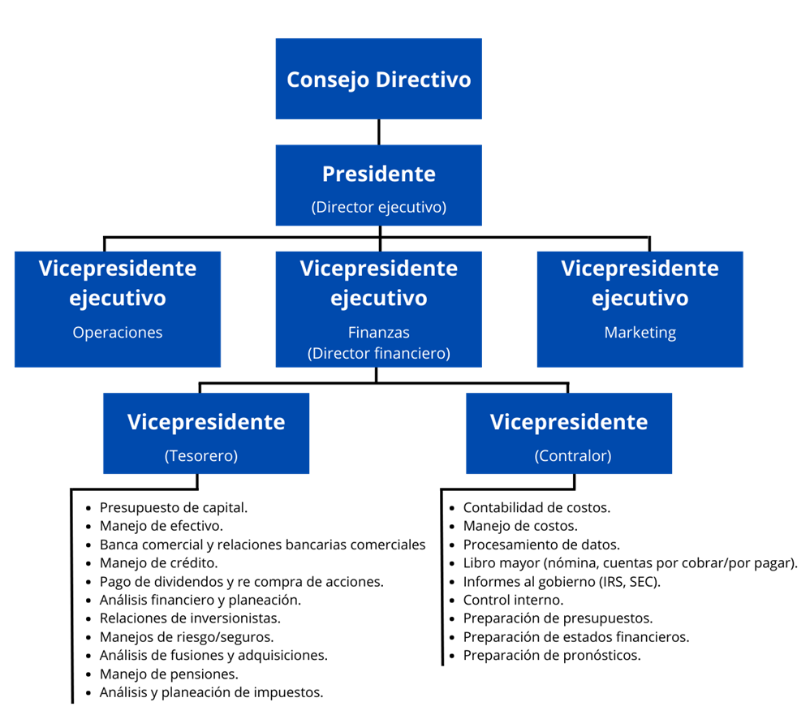

Slide 30

Administración Financiera
Cuando tomamos decisiones sobre nuestro dinero o el de nuestros patrones, lo hacemos con el propósito de que dicho recurso esté bien empleado y dé frutos; sin embargo, la obtención de esos frutos —a los que en términos técnicos llamamos rentabilidad— puede ser un gran desafío si no sabemos cómo invertir el dinero

Slide 31

Administración Financiera
La rentabilidad es uno de los conceptos más importantes en las empresas, y uno de los más utilizados por la comunidad de negocios.
Básicamente, es el objetivo de todos los inversionistas y dueños del capital. La rentabilidad es uno de los factores que considera la gerencia de una empresa en la toma de decisiones, al igual que los inversionistas para saber si invierten sus ahorros en la empresa, o si, por el contrario, los retiran.

Slide 32
Administración Financiera
Las finanzas corporativas son un área que se dedica a estudiar la rentabilidad, y se concentran en la forma en que las empresas, los proyectos o las personas obtienen beneficios y los mantienen a través del uso eficiente de los recursos financieros. El propósito de las finanzas es aumentar al máximo el rendimiento de los accionistas o dueños del capital invertido.
Las finanzas se relacionan con otras 2 disciplinas, sin las cuales sería imposible utilizar las primeras.
La economía.
La contabilidad.

Slide 33

Administración Corporativa Financiera: Toma de Decisiones
En toda organización se toman decisiones diariamente. Es obvio que la calidad de las decisiones en cualquier empresa, pequeña o grande, está en función directa del tipo de información disponible. A mejor calidad en la información, se tomará una mejor decisión.

Slide 34




El Secreto del éxito en la Administración Financiera es incrementar el Valor.
El problema es como hacerlo
En general casi todas las empresa grandes o medianas del mundo están organizadas como corporaciones (sociedades anónimas).
Ejemplo:
Boeing
Bank of America
Microsoft
General Electric
En cada caso, la empresa es propiedad de varios accionistas con participación en el negocio

Slide 35
Cuando se establece una corporación, sus acciones pueden estar en manos de un grupo pequeño de inversionistas. En este caso la compañía es cerrada.
En Estados Unidos, la mayoría de las grandes corporaciones son compañías publicas.
En muchos países, es normal que las compañías grandes sean privadas.

Slide 36
Consejo de Administración
Aunque los accionistas son los dueños de la corporación no la administran, sino que votan para elegir a un consejo de administración, cuyos miembros pueden ser altos ejecutivos de la empresa, pero otros son directores no ejecutivos, es decir, no trabajan en la empresa.
El consejo de administración representa a los accionistas, designa a quienes ocupan los puestos altos y vigila que los administradores actúen en beneficio de los intereses de los accionistas.

Slide 37
Esta separación entre propiedad y administración da permanencia a las corporaciones.
A diferencia de las sociedades de personas y de las empresas de un propietario individual, las corporaciones tienen una responsabilidad limitada, lo cual significa que los accionistas no se hacen responsables de forma personal de las deudas de la empresa.

Slide 38
El Administrador Financiero
Para hacer negocios, las corporaciones necesitan de activos reales; muchos de los cuales son tangibles, como maquinaria, instalaciones y oficinas; otros son intangibles, como: el conocimiento de los trabajadores, marcas y patentes.
Por todos ellos se necesita pagar.
Para obtener el dinero necesario la corporación vende derechos sobre sus activos reales y sobre el efectivo que generen.
Estos derechos se llaman activos financieros o valores.

Slide 39

Por ejemplo:
Si la compañía solicita un préstamo al banco, este le pide una promesa escrita de que la compañía le devolverá el dinero con intereses. Entonces, el banco cambia efectivo por un activo financiero.
El administrador financiero es responsable de colocar las operaciones de la empresa y los mercados financieros (o de capital), en los que los inversionistas tienen activos financieros emitidos por la compañía.

Slide 40
Administrador Financiero
¿En que activos debe invertir la compañía?
¿De donde se obtiene el dinero para realizar la inversión?
La respuesta a la primera pregunta es una decisión de inversión o de presupuesto de capital de la empresa?
La respuesta a la segunda es una decisión de financiamiento de la empresa.

Slide 41
Las decisiones de financiamiento y de inversión están separadas, es decir, se analizan independientemente. Cuando se identifica una oportunidad o “proyecto de inversión”.
El administrador financiero primero se pregunta si el proyecto vale mas que el capital requerido para emprenderlo.
Si la respuesta es afirmativa, entonces prosigue a considerar como financiar el proyecto.

Slide 42

Los administradores financieros de las grandes corporaciones deben poseer experiencia.
No solo tienen que decidir en cuales activos debe invertir la empresa, sino también donde están ubicados.
Tomemos a Nestlé como ejemplo: es una compañía suiza, pero sólo una pequeña parte de su producción se lleva a cabo en Suiza. Sus 484 fábricas están ubicadas en 87 países. Por lo tanto, los administradores financieros deben saber cómo evaluar inversiones en países con monedas, tasas de interés, índices inflacionarios y sistemas impositivos diferentes.

Slide 43
Métodos de Análisis Financiero

Slide 44
El análisis de los estados financieros es un estudio de las relaciones que existen entre los diversos elementos de un negocio.
Es una radiografía de la situación económica de la empresa y que futuro podría esperar.
Es el estudio de la información contable de un negocio con el objetivo de tener un diagnostico sobre su situación actual y una idea sobre cual pudiera ser el futuro del mismo.
Es un conjunto de principios y procedimientos que permiten que la información de la contabilidad, de la economía y de otras disciplinas relacionadas sea más útil para propósitos de toma de decisiones.

Slide 45
Tipos de Análisis
Interno: cuando la persona que lo realiza depende de la empresa, tal es el caso de empresas que dentro de la misma entidad cuentan con analistas encargados de analizar e interpretar los estados financieros para efectos administrativos.
Externo: cuando el analista con carácter de independiente realiza el análisis y la consecuente interpretación de los estados financieros mediante la información que la empresa le proporciona.

Slide 46
El analista para interpretar el contenido de los estados financieros debe seguir un proceso mental, que es:
Analizar
Comparar y emitir juicios personales
Volver a analizar
Comparar y emitir juicios personales, etc. (y así sucesivamente).

Slide 47
La interpretación son juicios personales emitidos por un profesionista en la materia, respecto del contenido de los estados financieros, mediante la utilización de técnicas.
El analista proporciona información necesaria a los usuarios de la misma a través de los estados financieros para que estos la utilicen en su beneficio.

Slide 48
Objetivo del Análisis de los Estados Financieros
Conocer y entender la situación financiera de la empresa.
Descubrir problemas en las empresas.
Tomar decisiones acertadas para optimizar utilidades y servicios.
Proporcionar información clara, sencilla y accesible en forma escrita a:
Acreedores
Proveedores
Propietarios
Inversionistas
Directivos
Trabajadores.

Slide 49
El analista de estados financieros cuenta a la fecha con varios métodos para llevar a cabo dichos estudios.
Tenemos que hacer la salvedad que es conveniente que en toda acción el analista, aplique varios de los métodos de análisis y no se conforme con uno solo; ya que no podemos afirmar que existe un método que por si solo haga que se considere suficiente su única aplicación.
Por otro lado el analista debe evitar el peligro de que lleve a cabo análisis demasiado detallados, lo cual tendrá como consecuencia una cantidad excesiva de datos que solo producen confusión a la hora de interpretarlos.

Slide 50
Análisis Financiero
Método De Análisis Vertical: Se emplea para analizar estados financieros como el Balance General y el Estado de Resultados, comparando las cifras en forma vertical.
Método De Análisis Horizontal: Es un procedimiento que consiste en comparar estados financieros homogéneos en dos o más periodos consecutivos, para determinar los aumentos y disminuciones o variaciones de las cuentas, de un periodo a otro. Este análisis es de gran importancia para la empresa, porque mediante él se informa si los cambios en las actividades y si los resultados han sido positivos o negativos; también permite definir cuáles merecen mayor atención por ser cambios significativos en la marcha.

Slide 51
El Método de Análisis Horizontal es dinámico porque relaciona los cambios financieros presentados en aumentos o disminuciones de un periodo a otro. Muestra también las variaciones en cifras absolutas, en porcentajes o en razones, lo cual permite observar ampliamente los cambios presentados para su estudio, interpretación y toma de decisiones.

Slide 52
Análisis Financiero
CONCEPTO: Es un conjunto de principios y procedimientos que permiten que la información de la contabilidad, de la economía y de otras disciplinas relacionadas sea más útil para mejores tomas de decisiones.
Métodos Verticales
El análisis se efectúa entre el conjunto de estados financieros pertenecientes a un mismo periodo.
MÉTODO DE REDUCCIÓN A PORCIENTOS
MÉTODO DE RAZONES SIMPLES
Métodos Horizontales
El análisis se efectúa entre el conjunto de estados financieros pertenecientes a varios periodos.

Slide 53
MÉTODO DE REDUCCIÓN A PORCIENTOS
(MÉTODO VERTICAL)
Consiste en expresar mediante un porciento las cifras contenidas en los estados financieros, con el fin de facilitar su comprensión.
REDUCCIÓN A PORCIENTO DEL BALANCE GENERAL
OBJETIVO:
Simplificar las cifras que contiene dicho estado para facilitar su comprensión, así como evaluar la importancia relativa que tiene cada cuenta en relación a los totales que se manejen.
PROCEDIMIENTO:
En este estado financiero, la reducción a porciento se lleva a cabo asignando el valor del 100% al importe total de cada lado de dicho estado.

Slide 54
REDUCCIÓN A PORCIENTO DEL ESTADO DE RESULTADOS
OBJETIVO:
Definir la proporción que de las ventas representa cada una de las demás cantidades de este estado financiero, para un mejor entendimiento de las cifras y poder definir políticas de control en costos y gastos.
PROCEDIMIENTO:
La reducción de este método es muy simple, y se lleva a cabo asignando el 100% al importe de las ventas netas, y el porciento de las demás cantidades de dicho estado se obtienen dividiendo su importe entre el total de las ventas netas.

Slide 55
Ejemplo método de reducción a porcientos Balance General
EMPRESA LOZANITO S.A. DE C.V.
ACTIVO
 |  | 2023 |  | %
ACTIVO CIRCULANTE
CAJA |  | $ 100,000 |  | 0.18
BANCOS |  | $ 4,585,788 |  | 8.07
CLIENTES |  | $ 5,966,000 |  | 10.50
INVENTARIOS |  | $ 9,241,524 |  | 16.27
IVA ACREDITABLE |  | $ 303,148 |  | 0.53
TOTAL CIRCULANTE |  | $ 20,196,460 |  | 35.56

Slide 56
Cont. Ejemplo método de reducción a porcientos Balance General
ACTIVO FIJO |  | 2023 |  | %
MAQUINARIA Y EQUIPO |  | $ 27,578,327 |  | 48.55
MOB Y EQ DE OFICINA |  | $ 1,236,548 |  | 2.18
EQUIPO DE COMPUTO |  | $ 2,840,458 |  | 5.00
EQUIPO DE TRANSPORTE |  | $ 4,948,235 |  | 8.71
TOTAL FIJO |  | $ 36,603,568 |  | 64.44
TOTAL ACTIVO |  | $ 56,800,028 |  | 100

Slide 57
Cont. Ejemplo método de reducción a porcientos Balance General
EMPRESA LOZANITO S.A. DE C.V.
PASIVO
 |  | 2023 |  | %
PASIVO CIRCULANTE
PROVEEDORES |  | $ 2,832,511 |  | 4.99
ACREEDORES DIVERSOS |  | $ 2,502,569 |  | 4.41
TOTAL CIRCULANTE |  | $ 5,335,080 |  | 9.39
TOTAL PASIVO |  | $ 5,335,080 |  | 9.39
CAPITAL
CAPITAL SOCIAL |  | $ 50,000 |  | 0.09
RES. EJERC. ANTERIORES |  | $ 27,691,553 |  | 48.75
RES. EJERCICIO |  | $ 23,723,395 |  | 41.77
 |  | $ 51,464,948 |  | 90.61
TOTAL PASIVO + CAPITAL |  | $ 56,800,028 |  | 100

Slide 58
Cont. Ejemplo método de reducción a porcientos Estado de Resultados
ESTADO DE RESULTADOS AL 31 DE DIC DEL 2023
VENTAS | $ 65,326,810 | 100
COSTO DE VENTAS | $ 25,212,620 | 38.59
UTILIDAD BRUTA | $ 40,114,190 | 61.41
GASTOS DE OPERACIÓN
GASTOS DE ADMON | $ 7,328,745 | 11.22
GASTOS DE VENTA | $ 8,748,964 | 13.39
TOTAL GASTOS OPERACIÓN | $ 16,077,709 | 24.61
UTILIDAD DE OPERACIÓN | $ 24,036,481 | 36.79

Slide 59
Cont. Ejemplo método de reducción a porcientos Estado de Resultados
PRODUCTOS FINANCIEROS | $ 532,695 | 0.82
GASTOS FINANCIEROS
COSTO INTEGRAL DE FINANCIAMIENTO | $ 532,695 | 0.82
UTILIDAD ANTES DE IMPUESTOS | $ 24,569,176 | 37.61
ISR | $ 845,781 | 1.29
UTILIDAD NETA | $ 23,723,395 | 36.31

Slide 60
Para el análisis financiero es importante conocer el significado de los siguientes términos:
Rentabilidad:
Es el rendimiento que generan los activos puestos en operación.
Tasa de rendimiento:
Es el porcentaje de utilidad en un periodo determinado.
Liquidez:
Es la capacidad que tiene una empresa para pagar sus deudas oportunamente.

Slide 61
“No te aferres en invertir tus recursos en un negocio que no genera utilidades, no metas dinero bueno en algo malo”
Mario Rizo
MUCHO EXITO

Slide 62

¡BIENVENIDO
TE DESAMO MUCHO ÉXITO!

